Slide 1
¿Qué pasa si…?
Preguntas sobre las coberturas de la cara, desde la perspectiva de un niño
Proyecto Illinois Early Learning
Octubre del 2020
Notes:
I like this. I think it would be good to “rebrand” with some of the font that we generally use as well as our logo.
You’ll also want to be sure we have the rights to this image. (I’m not sure where you got it, but Kevin has access to everything we own).
-Kevin = can you insert an image of IEL’s logo instead of the books here? ND

Slide 2
¿Qué pasa si…?
Los niños con frecuencia se preguntan ¿qué pasaría si? cuando se trate de las coberturas para la cara. Enseñe las siguientes diapositivas a los niños pequeños al conversar con ellos para ayudarlos a comprender la forma adecuada de ponerse y usar las mascarillas.

Slide 3
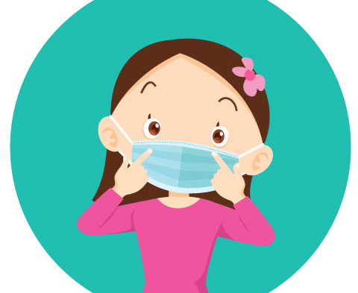
¿Y si se me da una picazón en la cara?
A veces puedes sentir una comezón en la cara; eso es normal.
Ráscate donde te pica, luego lávate las manos.

Slide 4
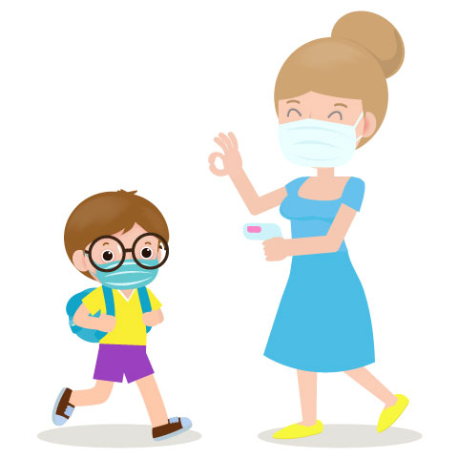
¿Y si estornudo o necesito un kleenex?
Dile a un adulto que has estornudado y pide permiso para quitarte la mascarilla.
Agarra los cordones de las orejas o las tiras y quítate la mascarilla.
Usa un kleenex para limpiarte la nariz y la cara. Un adulto te dirá si necesitas una mascarilla nueva.
Ponte la mascarilla. Lávate las manos.

Slide 5
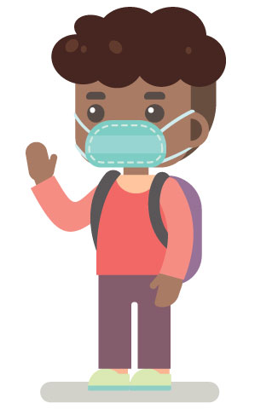
¿Y si quiero comer o beber?
Pregunta a un adulto si te permiten quitarte la máscara para comer o beber.
Lávate las manos antes de comer o beber. Agarra los cordones de las orejas o las tiras y quítate la máscara. Déjala donde un adulto te dice que la guardes.
Cuando termines de comer o beber, ponte la máscara otra vez. Lávate las manos una vez más.

Slide 6
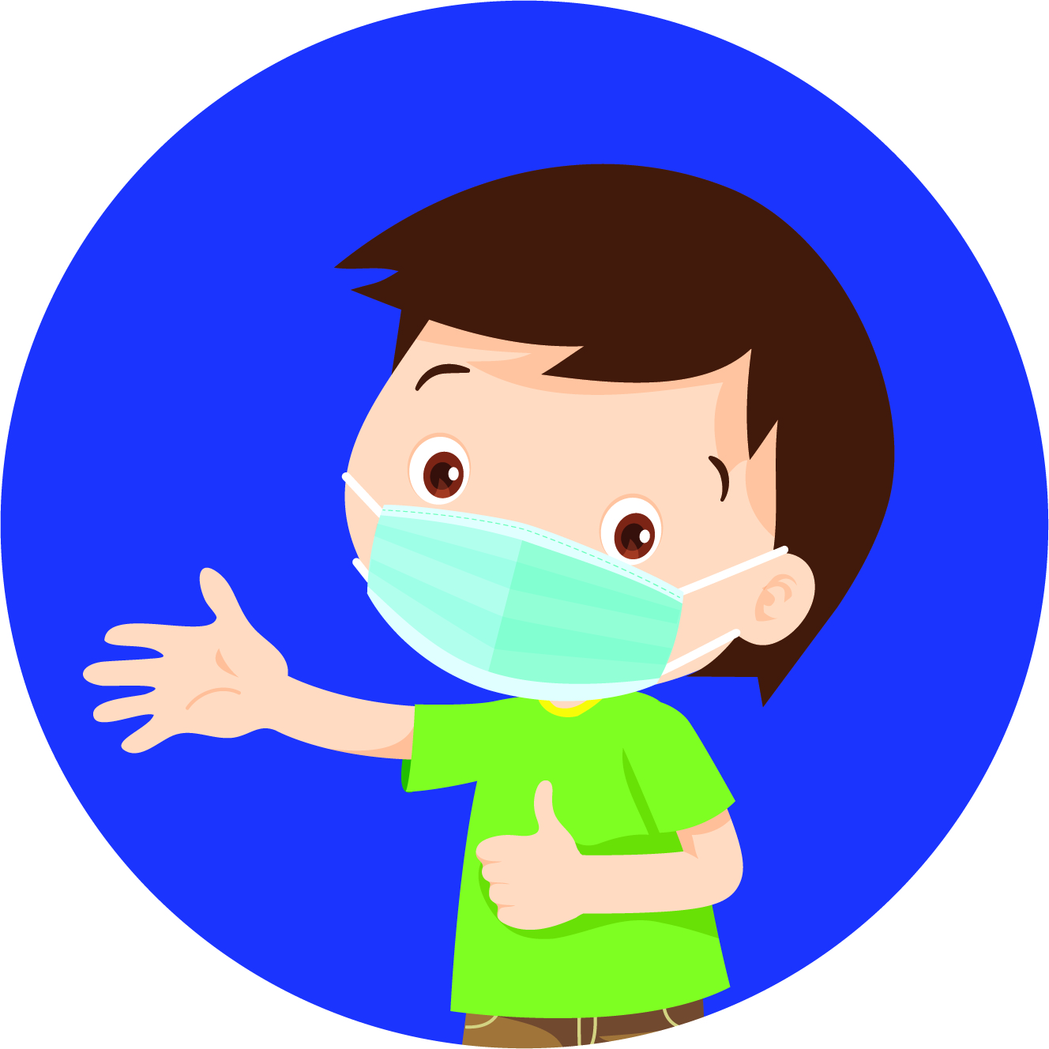
¿Y si un amigo quiere tocar mi máscara?
Si un amigo trata de tocar tu máscara, puedes decirle “No, gracias” y alejarte de él.
Si tocas la máscara de un amigo, eso le dará tus gérmenes.
Queremos mantenernos sanos y salvos, así que no tocamos a otros con las manos.

Slide 7
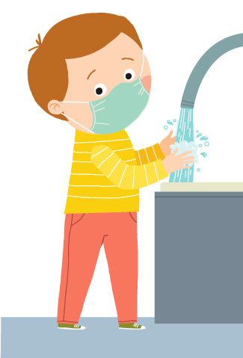
¿Y si un compañero se burla de mí por mi mascarilla?
Si un amigo te dice algo rudo sobre tu máscara, puedes pasarle por alto o pedir ayuda a un adulto.
Está bien sentir tristeza o enojo. A veces la gente nos dice cosas desagradables.
Puedes hablar con un adulto sobre cómo te sientes. Puedes decidir ir a otro lugar o jugar al lado de otro niño.
¡Las mascarillas nos protegen a todos!

Slide 8
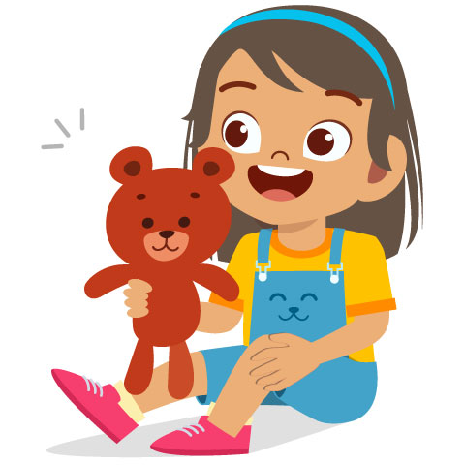
¿Y si alguien no lleva una mascarilla?
En muchos lugares como la escuela, las tiendas y la oficina del doctor, usamos las mascarillas para proteger a todos. El algunos lugares puede que no usamos mascarilla, como en casa o en el patio o la yarda al fondo de nuestras casas.
Puedes hablar con un adulto si te preocupa ver alguien que anda sin máscara. ¡Tú puedes proteger a otros llevando tu mascarilla!

